Slide 1
Спеціалізована школа I-III ступенів з поглибленим вивченням української мови та літератури міста Києва №273
Українська література
Василь Стефаник
(1871-1936)
Виконала
учениця 10-А класу
Данільченко Віталія
Перевірила Лисенко Н.І
2013

Slide 2
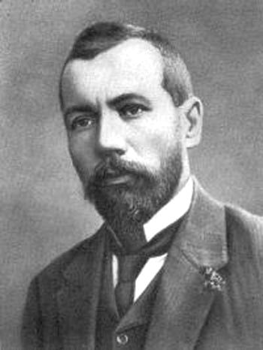
Василь Стефаник - неперевершений майстер соціально-психологічної прози. Це автор, який переживав те, що писав, на емоційно-психологічному та фізіологічному рівнях. Віртуозне володіння словом, тонке спостереження людської психології, глубокий гуманізм його творів, уміння досягнути безодні душі подарували новелам Стефаника численних вдячних читачів серед різних поколінь, а самого поставила його на чільне місце серед письменників-новаторів.

Slide 3
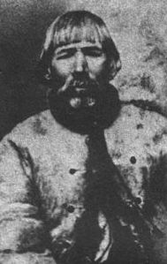
“Я пішов від мами у біленькій сорочці, сам білий…”
Василь Стефаник
Народився 14 травня 1871 року в селі Русів Снятинського повіту на Станіславщині (нині Івано-Франківська область) у заможній родині Семена та Оксани Стефаників Хлопчик зростав серед розкішної природи, оточений любов’ю та опікою матері і старшої сестри Марії.
Батько письменника — Семен Стефаник (1846–1920)

Slide 4
Освіта
Місцева сільська школа (1878-1880);
Снятинська школа (1880-1883);
чоловіча польська Коломийська гімназія ( з вересня 1883 до літа 1890);
гімназія в Дрогобичі (1890-1892);
медичний факультет Краківського університету (університет не закінчив).

Slide 5
У Снятинській школі та Коломийській чоловічій польській гімназії майбутній письменник відчув зневагу вчителів до селянських дітей, та й ровесники-паничі ставилися до селюків вкрай цинічно й жорстоко.
Через невисокий зріст Василь не міг досягнути рукою дошки. Вчитель почав так бити хлопця по руці, що вона спухла, а коли ще й учні почали глумитися з побитого, він втратив притомність, а потів хотів накласти на себе руки. Вразлива душа Стефаника вбирала й інші драматичні події, що формували трагічне світовідчуття майбутнього письменника.

Slide 6
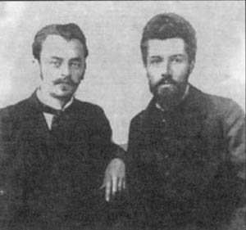
Стефаник був виключений з Коломийської гімназії через участь у «Покутській трійці» — таємному творчому об'єднанні духовно близьких митців-земляків, до складу якої входили також Лесь Мартович та Іван Семанюк (який увійшов у літературу під псевдонімом Марко Черемшина). Тому сьомий і восьмий класи йому довелося закінчувати у Дрогобичах.
Василь Стефаник із Лесем Мартовичем

Slide 7
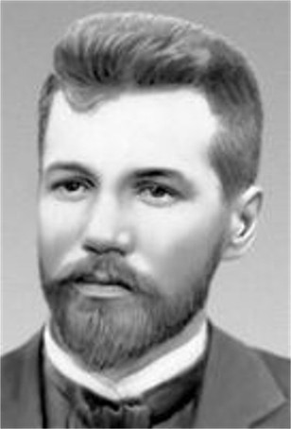
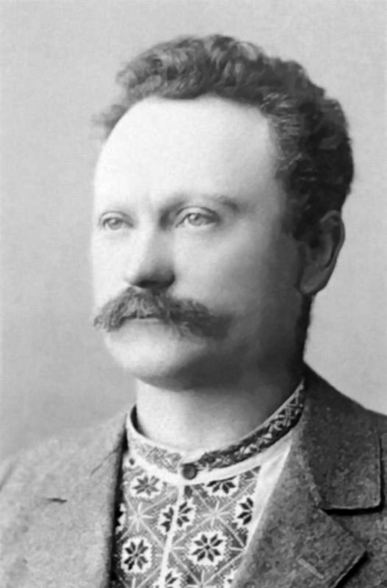
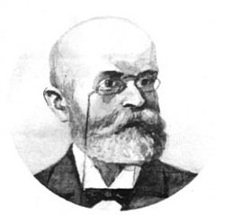
У 1890 році Василь Семенович стає членом створеної Іваном Франком і Михайлом Павликом радикальної партії, бере участь у написанні її програми, пропагує ці ідеї серед селян. Цього ж періоду стосуються і перші літературні спроби гімназиста.
Михайло Павлик
Василь Стефаник
Іван Франко

Slide 8
1892 року, по закінченні гімназії, Стефаник їде до Кракова, вступає до університету. Тут він бере участь у зібраннях студентського товариства “Академічна громада”, багато читає, знайомиться з видатним польським письменником-модерністом Станіславом Пшибишевським, з Василем Орканом та іншими польськими митцями, які розвинули естетичні смаки юнака.

Slide 9
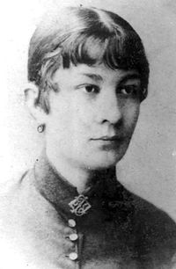
Найважливішою подією своєї молодості Стефаник вважав знайомство з родиною Морачевських, про що в Автобіографії написав: “Софія Морачевська – пані, що навчила мене любити Русів і правду в собі”; “Юрко Морачевський віддав би мені свою молодість, аби сховати мене в ній від бруду світу”.
Софія Морачевська

Slide 10
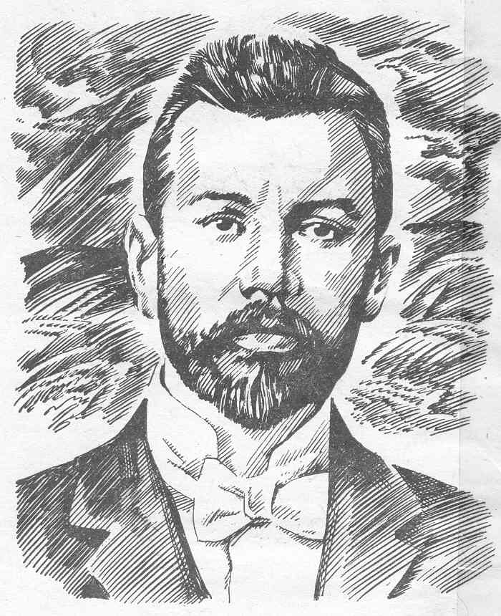
1897 в чернівецькій газеті «Праця» було надруковано шість новел: “Виводили з села”, “Стратився”, “Лист”, “Побожна”, “У корчмі”, “Синя книжечка”, “Сама-самісінька”.

Slide 11
У 1899, знову у Чернівцях, з'явилася перша збірка прози Стефаника «Синя книжечка». Літературна критика сприйняла ці перші публікації з великим захопленням як твори цілком зрілого і надзвичайно талановитого автора. Подібну високу оцінку дістали й наступні збірки новел Стефаника: «Камінний хрест» (1900), «Дорога» (1901), «Моє слово» (1905).

Slide 12
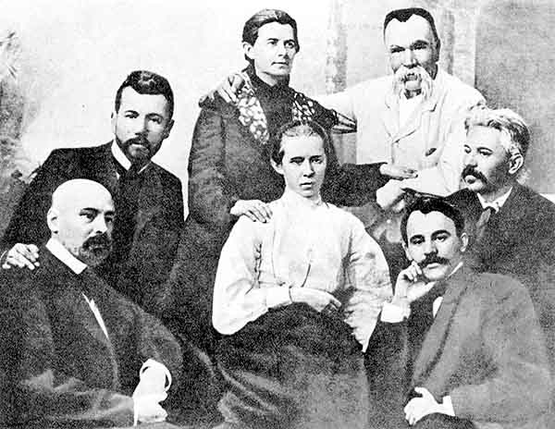
У 1903 р. поїхав у Полтаву на відкриття пам'ятника І. Котляревському і зустрівся там з Лесею Українкою, О. Пчілкою, М. Коцюбинським, М. Старицьким та іншими діячами української літератури.
На відкритті пам'ятника Івану Котляревському в Полтаві, 1903 рік. Зліва направо: Михайло Коцюбинський, Василь Стефаник, Олена Пчілка, Леся Українка, Михайло Старицький, Гнат Хоткевич, Володимир Самійленко.

Slide 13
1904 р. - одружився на дочці священика Ользі Гаморак, оселився в с. Стецеві на господарстві тестя К. Гаморака. Активізує громадську діяльність: як кандидат в посли австрійського парламенту.
У 1910 р. Стефанику перейшов батьківський спадок у рідному селі, куди він переїхав і де прожив до кінця життя. У 1914 році його дружина померла, залишивши йому трьох синів (Семена, Кирила, Юрія).

Slide 14
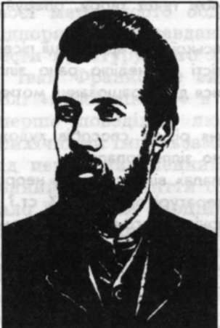
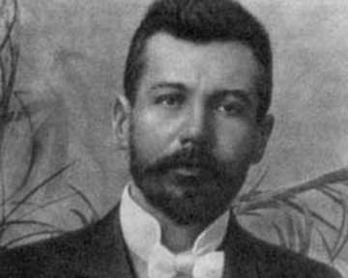
З 1916 року письменник повертається до написання новел і починається другий період його літературної творчості. У ньому написано 23 новели і кілька автобіографічних спогадів (“Вона – земля”, “Діточа пригода”, “Мати”, “Пістунка”, “Сини”, “Шкільник”, “Воєнні шкоди”, “Дід Гриць”, “Дурні баби” та ін.)

Slide 15
Ці новели увійшли до збірок
“Земля” (1926);
“Твори” (1933).
Отже, у творчості Стефаника переважає жанр новели, які відзначаються
глибоким психологізмом;
драматизмом;
лаконізмом;
прихований ліризм;
персонаж новел – головно селянин.

Slide 16
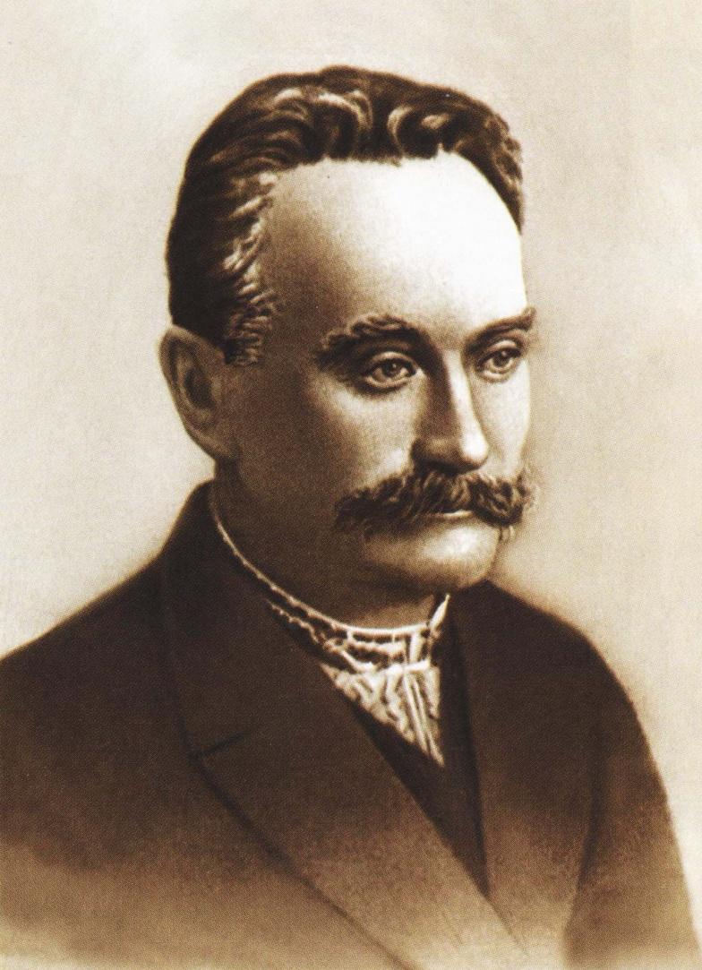
З усіх сучасних тоді письменників творчість Стефаника чи не найвище була оцінена Іваном Франком . Враховуючи вплив Франка на українську літературу, цей факт заслуговує на особливу увагу.

Slide 17
У 1931 році на знак протесту проти штучного голодомору відмовився від пенсії, яку йому призначив радянський уряд у 1928.
Тяжко хворіє, переносить частковий параліч, до всіх захворювань додається й запалення легенів.
7 грудня 1936 року письменника не стало.

Slide 18
Увічнення пам’яті
Ім'я Василя Стефаника носять:
Премія в галузі літератури, мистецтва, архітектури та журналістики — найвища в Івано-Франківській області відзнака, яку присуджує Івано-Франківська обласна державна адміністрація місцевим авторам;
Прикарпатський національний університет;
Національна бібліотека у Львові;
Публічна бібліотека у Києві;
Вулиця у Львові;
Вулиця у Коломиї;
Вулиця у Стрию;
Снятинська ЗОШ І-ІІІ ст. ім. В. Стефаника у м. Снятині в якій колись і навчався.

Slide 19
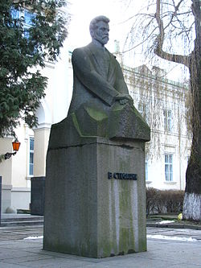
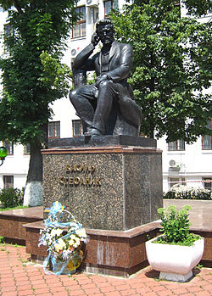
Василеві Стефанику споруджено:
пам'ятник у Львові на вулиці Стефаника перед входом у Національну бібліотеку імені Стефаника
пам'ятник Василеві Стефанику в Івано-Франківську у подвір'ї Прикарпатського університету на вулиці Шевченка

Slide 20
Про письменника знято фільм «Василь Стефаник» (1971, веде М. Костогриз).

